Slide 1
Етика електронного спілкування
Підготувала
Учениця 10 класу
Хустського нвк №1
Вакарова валентина сер.

Slide 2

Електронне спілкування (англ. Computer-mediated communication ) — це особлива форма комунікації, в процесі якої відбувається взаємодія людей один з одним в мережі Інтернет, та здійснюється шляхом обміну знаковими, та/або мультимедійними повідомленнями.

Slide 3
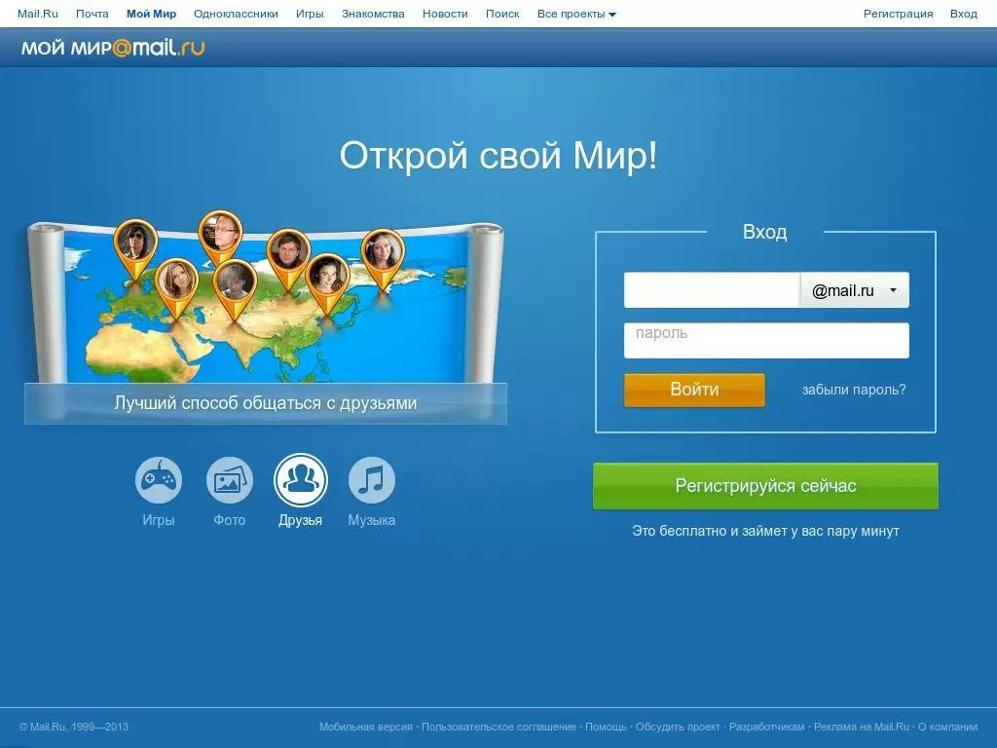
Комп’ютер суттєво збільшує можливість оперативного зв’язку та може працювати в системі електронної пошти. Електронна пошта (E-mail) – зручний спосіб швидкого та ефективного спілкування.

Slide 4
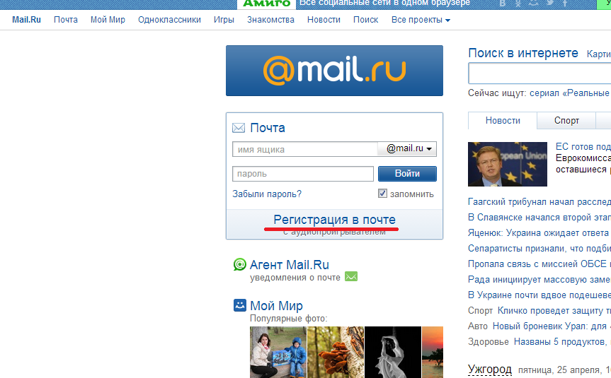
То ж як зареєструватися на mail.ru?

Slide 5
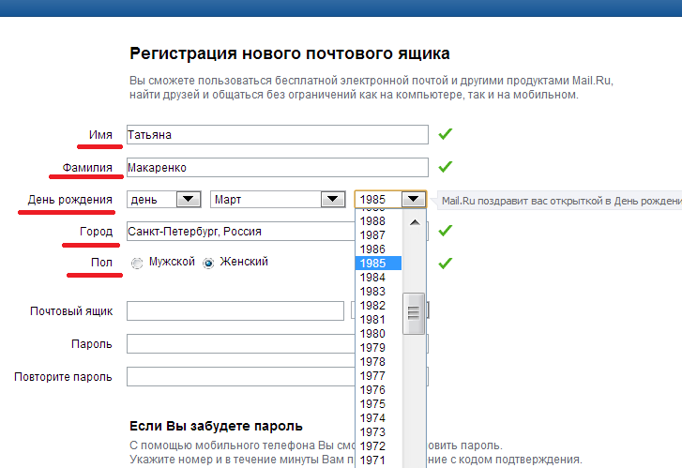
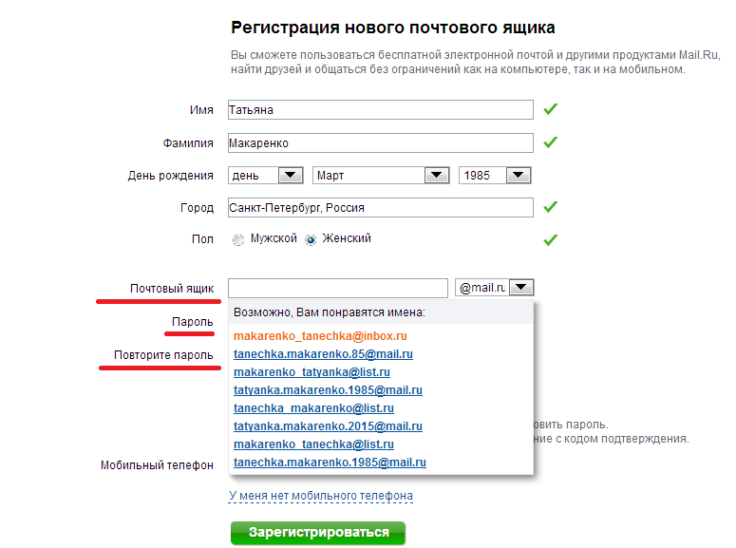
2. Вказати ім’я свого поштового ящика і пароль.
1.Заповнити дані про себе.

Slide 6
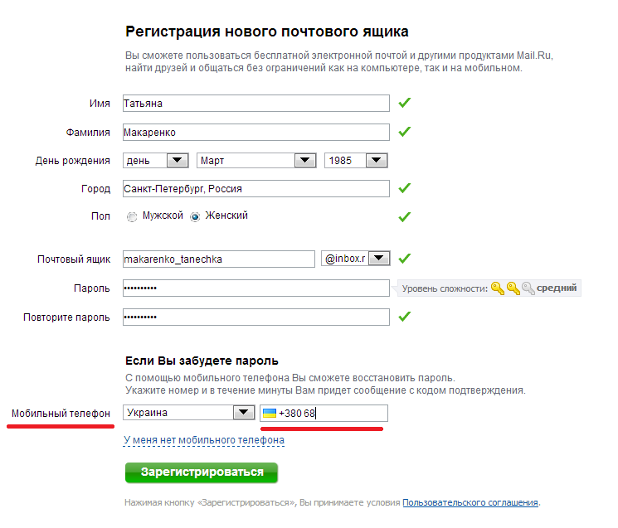
3. Потім потрібно вказати свій номер телефону.

Slide 7
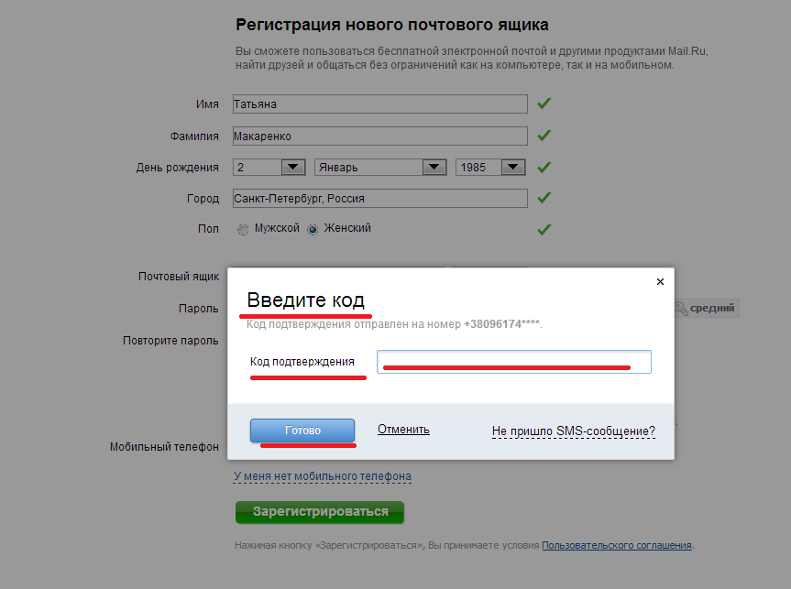
4.Після того як Ви написали свій номер телефону, вам повинен прийти пароль, котрий потрібно підтвердити, ввівши його в спеціально виділене для цього місце.

Slide 8
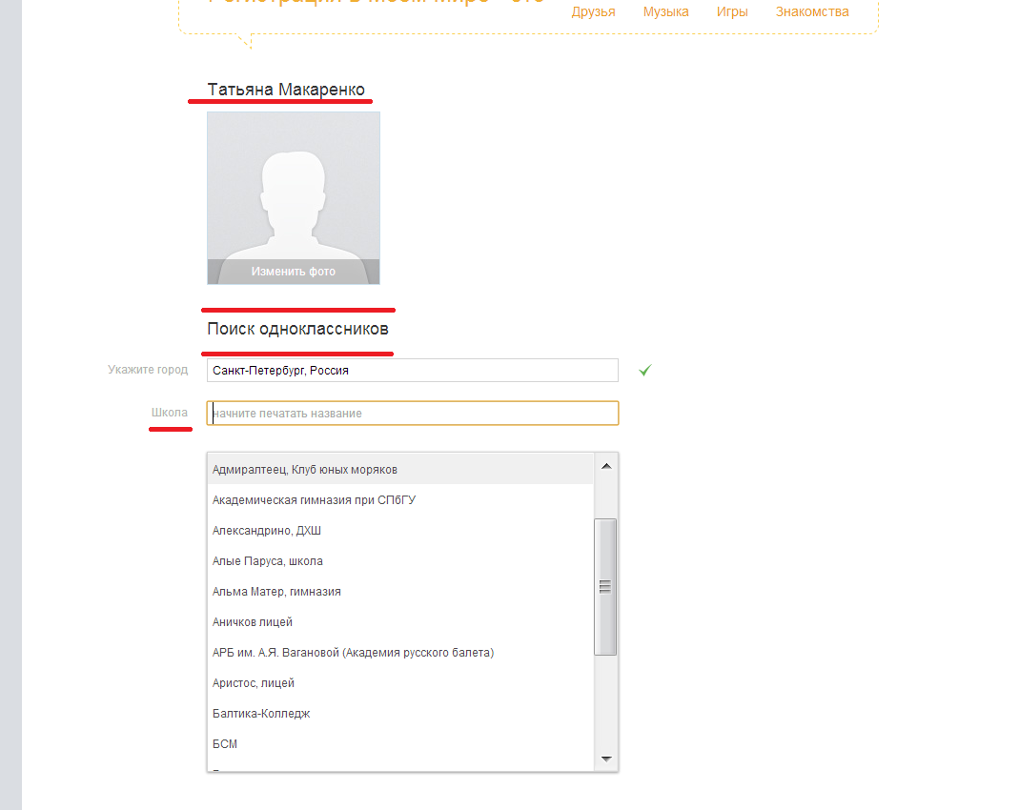
5. Потім потрібно вказати свої більш конкретні дані, за якими потім можна легко знайти своїх однокласників, друзів

Slide 9
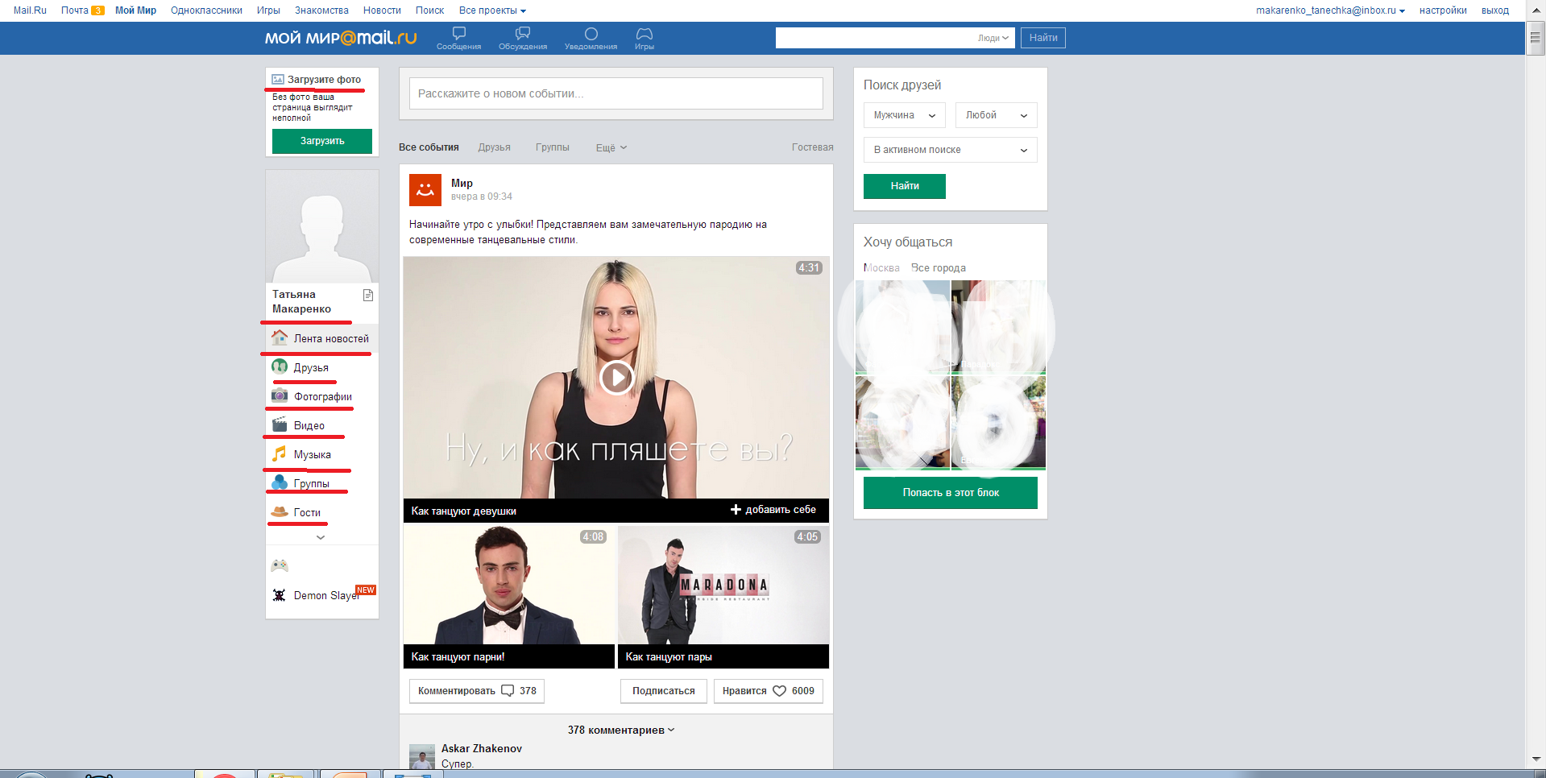
6. На цьому реєстрація закінчується. Тут ви може добавляти все що вам захочеться.

Slide 10
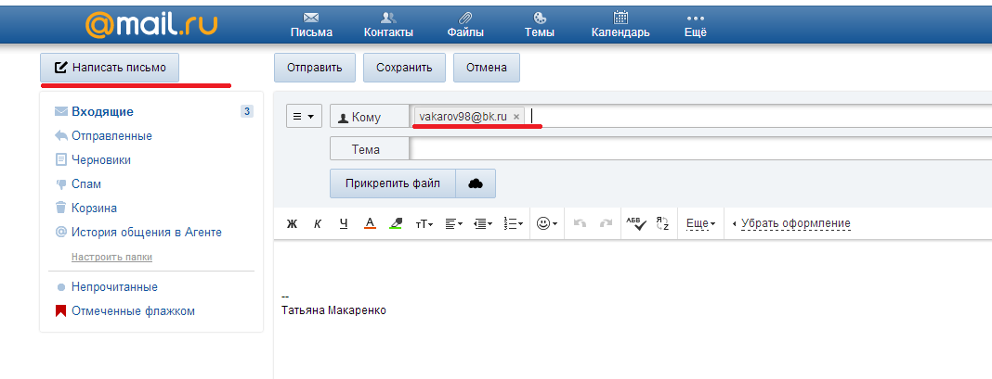
7. Щоб написати своєму другові, достатньо лише нажати кнопку «написати лист» і набрати його логін.

Slide 11
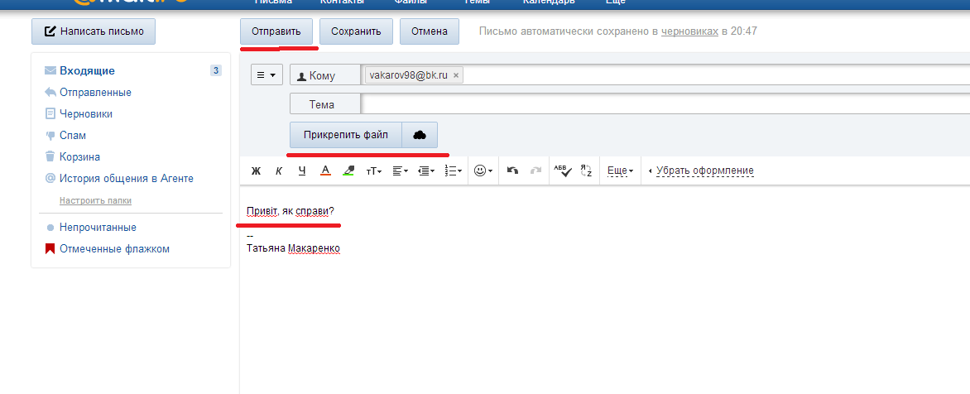
8. Для того, щоб відіслати своєму співбесіднику фото, аудіо, відео або документ, потрібно нажати на кнопку «прикрепить файл», після чого можна відправити свій лист.

Slide 12

Електронна пошта перетворила віртуальне спілкування на силу, яку не можна не враховувати. Вже через 30 днів після відкриття, без будь-якої реклами та публікацій у пресі, Amazon.com продавав книжки у всіх штатах Америки та 45 інших країнах світу. Для цього керівник фірми Джефф Безос лише надіслав електронні листи своїм 300 друзям і попросив їх розповісти про новий сайт своїм знайомим. Тільки за останніх два роки відсоток користувачів Інтернету в Україні виріс більше ніж у півтора рази. Нині всесвітньою павутиною в країні користується 3,2 млн або 8 % населення.

Slide 13

Спілкування в Інтернеті має певні особливості, а саме:
1)спілкування, опосередковане комп'ютером, відбувається анонімно. Коли хто-небудь надсилає повідомлення в Інтернет, його можуть читати всі і відповідати на нього. Можна приєднатися до чужої розмови, а можна розпочати свою;

Slide 14

2) втрачають своє значення невербальні засоби спілкування. Фізична відсутність учасників взаємодії призводить до того, що справжні почуття можуть приховуватися або подаються зовсім не ті, які людина у цей момент відчуває. Тому в Інтернеті легше вести серйозну розмову; можна спілкуватися з тією людиною, яка б при зустрічі могла не сподобатися, скажімо, через зовнішність; люди рідше ображаються. Можна говорити з людьми незалежно від їх віку, статі, статусу тощо. Тобто в Інтернеті внаслідок фізичної відсутності партнерів по комунікації зникає ціла низка бар'єрів, які заважають взаємодії;

Slide 15

3) спілкуючись в Інтернеті, можна створювати будь-який образ, виглядати ким завгодно, бо немає обмежень, характерних для матеріального світу. Користувачі кажуть: "В Інтернеті ніхто не знає, що ви — собака". Анонімність розширює можливості для само презентації людини, дає змогу створювати іншим яке завгодно уявлення про себе. У цьому контексті навіть можна говорити про "віртуальну особистість". Вона наділяється іменем, часто псевдонімом, а її реальне "Я" дуже відрізняється від створеної віртуального образу. Крім того, взаємодія тут має свої особливості, а саме: попередню невизначеність; унікальність для кожного роду взаємодії; а також існування тільки протягом самої взаємодії.

Slide 16
Для того щоб спілкування у віртуальному просторі не принижувало людину, а, навпаки, сприяло її особистісному зростанню необхідно дотримуватися загальноприйнятих етичних вимог, правил мережевого етикету. З появою Інтернету в наше життя навіть увійшло таке поняття, як нетикет (netiqutte — від англ. net — мережа та франц. etiqutte — етикет). Сформовано такі правила мережевого етикету:

Slide 17

1)пам'ятайте, що Ви розмовляєте з людиною. Не робіть іншим те, чого не хочете отримати від них самі. Поставте себе на місце людини, з якою розмовляєте. Відстоюйте свої погляди, але не ображайте тих, хто навколо Вас. Не забувайте про головний принцип мережевого етикету: повсюдно вмережі знаходяться реальні люди. Вудьте терплячі й чемні. Не вживайте ненормативну лексику, не йдіть на конфлікт заради самого конфлікту;

Slide 18
2)дотримуйтесь тих самих стандартів поведінки, що й у реальному житті. Люди інколи забувають про те, що "за екраном" знаходиться жива людина, і вважають, що в мережі правила поведінки не такі самі, як у звичайному житті. Не вірте тому, хто каже: "Вся етика спілкування тут полягає в тому, що Ви самі для себе встановите". Якщо Ви стикаєтесь з проблемою етичного характеру в кіберпросторі, — уявіть, що Ви в реальному житті;

Slide 19

3)пам'ятайте, що Ви перебуваєте у віртуальному просторі. Якщо Ви вирішили втрутитися в якусь дискусію, то можете зашкодити іншим. Опинившись у новій ділянці віртуального простору, спочатку озирніться. Витратьте час на вивчення обстановки, "послухайте", як і про що говорять люди. Тільки після цього приєднуйтесь до розмови;
4) поважайте час і можливості інших. Коли Ви відправляєте електронну пошту або повідомлення до конференції, то фактично претендуєте на чужий час. І тоді Ви відповідаєте за те, щоб адресат не витратив цей час даремно. Слід також пам'ятати про пропускну спроможність каналу, через який відбувається зв'язок. Раніше, ніж Ви відправите людині свій лист, поміркуйте, чи він справді потрібен їй. Якщо ж Ви вагаєтесь, поміркуйте двічі, перш ніж відправити повідомлення;

Slide 20
5) зберігайте особистість. У мережі (наприклад, у конференціях) Ви можете зустрітися з тими, кого ніколи б не зустріли в реальному житті, і ніхто не засудить Вас за колір шкіри, очі, волосся, за вашу вагу, вік або манеру одягатися. Однак Вас будуть оцінювати з точки зору того, як Ви пишете. Таким чином, правила граматики відіграють важливу роль. Крім того, переконайтесь, що Ваші послання зрозумілі й логічно витримані;

Slide 21
6) допомагайте іншим там, де Ви це можете зробити. Задавайте запитання, спілкуючись у віртуальному просторі. Чому це ефективно? Тому що Ваші запитання читатимуть багато людей, які, може, знають на них відповідь. І навіть якщо кваліфіковано дадуть відповідь тільки декілька чоловік, загальний обсяг знань у мережі збільшиться. Обмін досвідом в Інтернеті — захоплююче заняття;

Slide 22
7) не втручайтеся в конфлікти й не припускайте їх. Мережевий етикет проти злісних послань, якими іноді обмінюються окремі учасник дискусії;
8) не зловживайте своїми можливостями. Деякі люди у віртуальному просторі почувають себе професіоналами. Маючи більш повні і глибокі знання або повноваження, вони автоматично одержують перевагу. Однак це зовсім не означає, що такою перевагою можна користуватися;

Slide 23
9) навчіться вибачати іншим їхні помилки. Коли хтось припускається помилки — будь це помилка в слові, безглузде запитання або невиправдано довга відповідь, — будьте до нього поблажливі. Якщо у Вас гарні манери, це ще не означає, що Ви маєте право нав'язувати їх усім іншим. Якщо ж Ви вирішили звернути увагу користувача на припущену помилку, зробіть це коректно й краще в приватному листі;

Slide 24
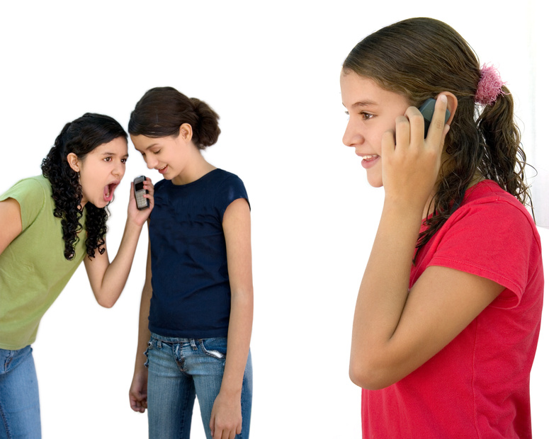
10) поважайте право на приватне листування, не читайте чужі листи.

